Slide 1



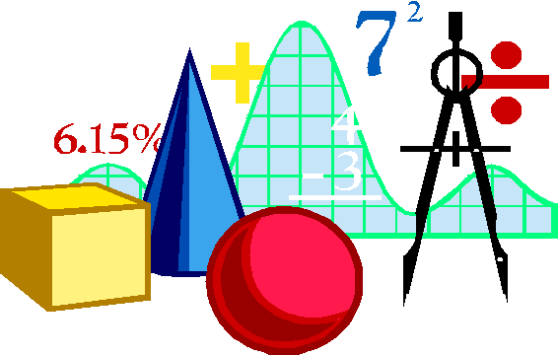

Внеклассное мероприятие
по математике
" Математическое кафе"

Slide 2
Цели:
активизация деятельности учащихся;
развитие умений формулировать и излагать мысль, моделировать ситуацию;
развитие творческого интереса к математике и кругозора учащихся;
воспитание стойкости, находчивости, любознательности.

Slide 3
«Хорошо усваиваются
только те знания,
которые поглощаются
с аппетитом».

Slide 4
Меню:
Салат «Незабудка» под соусом из загадок.
Борщ «Скороспел» со сметаной «кто успел, тот и съел».
«От нашего стола – вашему столу …».
Рагу «из логических смекалок с острыми приправами из внимания и мышления».
Десерт: «Мороженое с взбитыми сливками с начинкой».
«Мезим – для желудка не заменим».
«Математический рулет с начинкой из обгонялок, навеянный непреодолимым желанием учиться, учиться и ещё раз учиться…».

Slide 5
Салат «Незабудка» под соусом из загадок.
1. Чем отличается один поезд от другого с точки
зрения математики?
2. Без чего не могут обойтись охотники,
барабанщики и математики?
3. Что есть у каждого слова, растения и уравнения?
4. Какая геометрическая фигура используется
для наказания детей?
5. Какая геометрическая фигура дружит с солнцем?
6. Какая дуга вошла в историю XX – го века?
7. Как было названо военно – историческое кольцо?
8. Многогранник из Египта.
9. Географический конус?

Slide 6

Борщ
«Скороспел» со сметаной
«кто успел, тот и съел».
2,54
5760
2520
3,14
9,8
Установить, чем замечательно каждое из чисел.

Slide 7
«От нашего стола - вашему столу»
Команды обмениваются
заданиями

Slide 8
Рагу «из логических смекалок
с острыми приправами из
внимания и мышления"
К Н Е Ы Л У Т
А С О В Р К Г
Из предложенных букв составьте слова,
которые обозначают математические термины.

Slide 9
Рекламная пауза
Игра со
зрителями

Slide 10
Высота
Круг
Точка
Угол
Вектор

Slide 11
Рекламная пауза
Игра со
зрителями

Slide 12
«Десерт:
Мороженое с взби-тыми сливками с начинкой».
Музыкальный номер
от 1 – го столика

Slide 13
«Мезим – для желудка не заменим»
Изобразить в виде пантомимы (движения
без слов) слова – предметы, без которых не
обойтись на уроке математики.
Ластик, транспортир, циркуль, пенал,
процент, градус,
указка, дневник.

Slide 14
«Математический рулет с начинкой из обгонялок, навеянный непреодолимым желанием учиться, учиться и ещё раз учиться…».
За 1 минуту учащиеся должны дать ответы на наибольшее количество вопросов

Slide 15
Музыкальный номер от 2 – го столика.

Slide 16
Составить стих на рифму:
проходим, доходим, вычисляем, перес-тавляем, науку,
муку, лет, нет.

Slide 17
Музыкальный номер от 3 – го столика.

Slide 18
Итак, друзья, мы заседанье
провели,
Все сделали для вас мы,
что могли.
Желаем к математике вам
прилагать старанье.
Всего вам доброго, друзья,
и до свиданья!!!

